Slide 1
WebVysionSport
FitApp
Coach - Élèves
Documentation
V1.02

Slide 2
FitApp - Coach
Coach
C
B
E
D
G
F
H
A
Sport
Nutrition
Bilan
Élèves
Ressources
Formules
Messagerie
Paramètres
Gestion Abonnements
A.1
Sécurité applicative
Compte, Droit d'accès, …
4 types de comptes
1. Vous
2. Coach
3. Elève
4. Système

Slide 3
FitApp -> Élèves
Coach
Sport
Nutrition
Bilan
Élèves
Ressources
Messagerie
Paramètres
Liste
Élève
Choix Programme
Tableau de bord
Bilan
Sport
Nutrition
Statistique
Paramètre
Choix Diète
Envoyer une invitation

Slide 4
FitApp–>Coach–>Élèves
Questions/Remarques globales
Paramètre correspond-t-il à la partie Paramètres du menu principal ?
Est-ce pour cela que cette partie de « Élève » n'est pas décrite ?

Slide 5
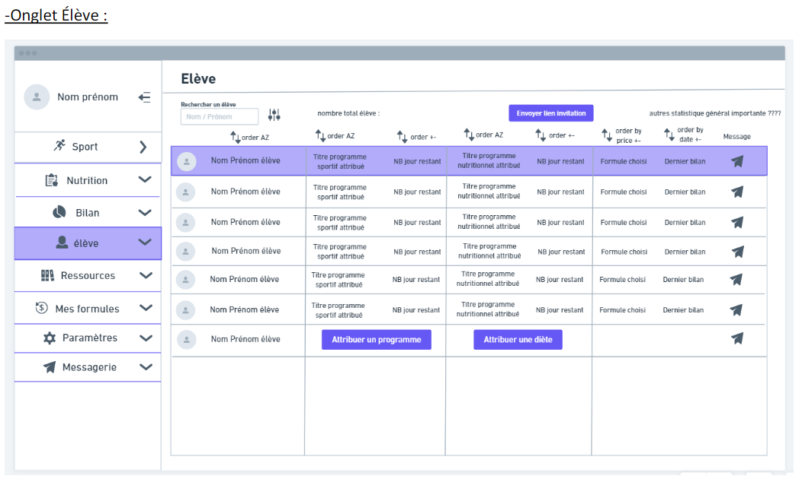
FitApp–>Coach–>Élèves->Liste

Slide 6
FitApp–>Coach–>Élèves->Liste
Coach
Sport
Nutrition
Bilan
Élèves
Ressources
Messagerie
Paramètres
Liste
Élève
Choix Programme
Choix Diète
Tableau de bord
Bilan
Sport
Envoyer une invitation
Nutrition
Statistique
Paramètre
Total Nb Élève
Nom
Prénom
Programme Sportif
- Nom
- Nb Jours restant
Programme Nutritionnel
- Nom
- Nb Jours restant
Formule
Bilan
(dernier)

Slide 7
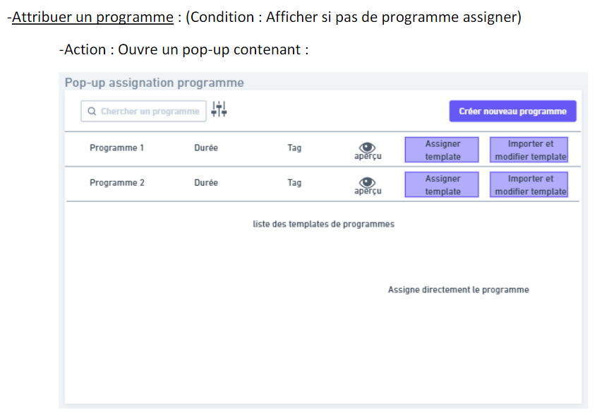
FitApp–>Coach–>Élèves->Liste

Slide 8
FitApp–>Coach–>Élèves->Liste
Coach
Sport
Nutrition
Bilan
Élèves
Ressources
Messagerie
Paramètres
Liste
Élève
Choix Programme
Choix Diète
Tableau de bord
Bilan
Sport
Envoyer une invitation
Nutrition
Statistique
Paramètre
Programmes Sportif
Programme Sportif
- Nom
- Nb Jours
- Tags
- Contenu (jours et exercices)

Slide 9
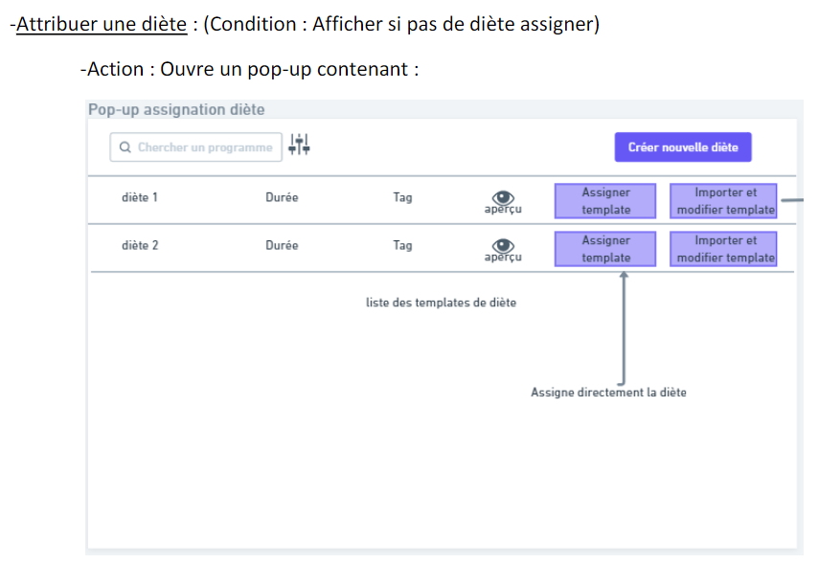
FitApp–>Coach–>Élèves->Liste

Slide 10
FitApp–>Coach–>Élèves->Liste
Coach
Sport
Nutrition
Bilan
Élèves
Ressources
Messagerie
Paramètres
Liste
Élève
Choix Programme
Choix Diète
Tableau de bord
Bilan
Sport
Envoyer une invitation
Nutrition
Statistique
Paramètre
Diètes
Diète
- Nom
- Nb Jours
- Tags
- Contenu (jours et repas)

Slide 11
FitApp–>Coach–>Élèves->Liste
Envoyer une invitation
-Action :
Ouvre un pop-up contenant :
-Un formulaire contenant :
-Champs 1 : mail
-Champs 2 : Checkbox permettant de sélectionner une des formules créer.
-Bouton 1 : Submit (Génère un mail contenant un lien de paiement pour la
formule sélectionner (Champs 2) envoyer à l’adresse mail entrée (Champs 1)
-Bouton 2 : Voir mes formules

Slide 12
FitApp–>Coach–>Élèves->Liste
Coach
Sport
Nutrition
Bilan
Élèves
Ressources
Messagerie
Paramètres
Liste
Élève
Choix Programme
Choix Diète
Tableau de bord
Bilan
Sport
Envoyer une invitation
Nutrition
Statistique
Paramètre
Formules
Formule
- Nom
- Prix
- Durée
- Description

Slide 13
FitApp–>Coach–>Élèves->Liste
Questions/Remarques
Afficher différemment un Élève qui a terminé ses programmes ?
Avec une autre couleur de fond ?
Afficher par défaut la liste triée par ordre alphabétique prénom/nom ou nom/prénom ?
Il faudra détailler la gestion des « formules » d'un coach

Slide 14
FitApp–>Coach–>Élèves->Liste
Tests
Élève
  Valider le bon affichage pour chaque élève
    Programme sportif
    Diète
    Formule
    Dernier bilan
  Afficher un bouton « Attribuer un programme » si l'élève n'a aucun programme en cours
  Afficher un bouton « Attribuer une diète » si l'élève n'a aucune diète en cours
  Un clique sur l'élève ouvre sa page Tableau de bord
  Un clique sur Message ouvre l'onglet Messagerie avec l'élève choisi
Envoyer une invitation
  Valider la structure de l'email saisi
  Valider la liste des formules du coach connecté
  Valider le lien de paiement envoyé
Attribuer un programme
  Valider la liste des programmes sportif du coach connecté
  Valider les redirections : Créer et modifier
  Valider l'assignation du programme à l'élève choisi
Attribuer une diète
  Valider la liste des diètes du coach connecté
  Valider les redirections : Créer et modifier
  Valider l'assignation du programme à l'élève choisi

Slide 15
FitApp–>Coach–>Élèves->Élève
Coach
Sport
Nutrition
Bilan
Élèves
Ressources
Messagerie
Paramètres
Liste
Élève
Choix Programme
Tableau de bord
Bilan
Sport
Nutrition
Statistique
Paramètre
Choix Diète
Envoyer une invitation

Slide 16
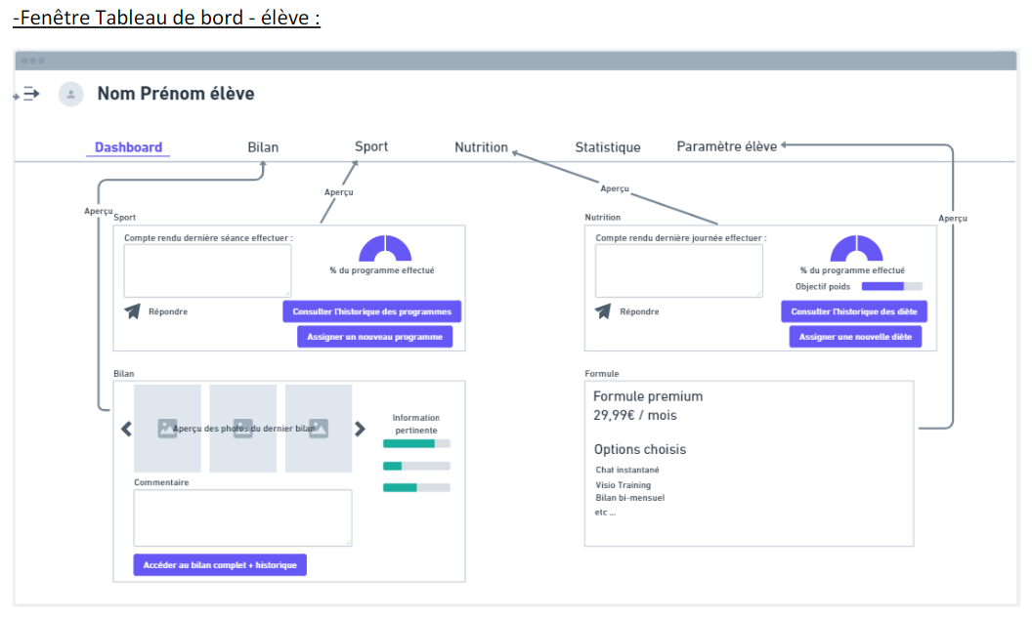
FitApp–>Coach–>Élèves->Élève

Slide 17
FitApp–>Coach–>Élèves->Élève
Coach
Sport
Nutrition
Bilan
Élèves
Ressources
Messagerie
Paramètres
Liste
Élève
Tableau de bord
Bilan
Sport
Nutrition
Statistique
Paramètre
Sport
- Compte rendu
- % programme effectué
Nutrition
- Compte rendu
- % programme effectué
- Progression vers l' objectif poids
Bilan
- Photos dernier bilan (carousel)
- Commentaire
- % programme effectué
- Informations pertinentes
Formule
- Nom Formule
- Prix
- Liste des options choisies

Slide 18
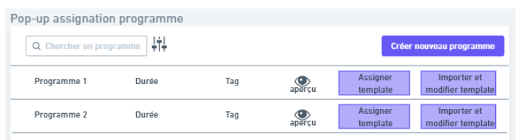
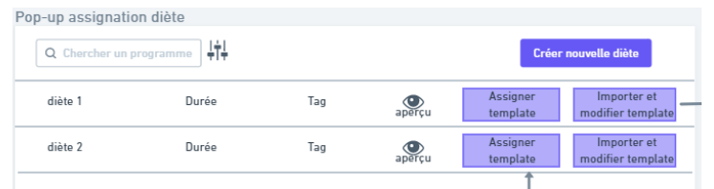
FitApp–>Coach–>Élèves->Élève

Slide 19
FitApp–>Coach–>Élèves->Élève
Questions/Remarques
Il faudra détailler la gestion des « formules » d'un coach
Il faudra détailler la gestion des objectifs de poids pour un élève

Slide 20
FitApp–>Coach–>Élèves->Elève
Tests
Tableau de bord
  Valider le bon affichage pour trois élèves
    Programme sportif, Nutrition, Dernier bilan et Formule
Tableau de bord - Sport
  Un clique sur « Répondre » ouvre l'onglet Messagerie avec l'élève choisi et le tag #sport
  Un clique sur « Historique des programmes » renvoie vers le fenêtre Sport de l'élève
  Un clique sur « Assigner un nouveau programme » ouvre la même pop-up d'assignation d'un Programme sportif que la page Élève->Liste
Tableau de bord - Nutrition
  Un clique sur « Répondre » ouvre l'onglet Messagerie avec l'élève choisi et le tag #nutrition
  Un clique sur « Historique des diètes» renvoie vers le fenêtre Nutrition de l'élève
  Un clique sur « Assigner une nouvelle diète » ouvre la même pop-up d'assignation d'une Diète que la page Élève->Liste
Tableau de bord - Bilan
  Un clique sur «Accéder au bilan complet + historique » renvoie vers le fenêtre Bilan de l'élève
  Valider les redirections : Créer et modifier
  Valider l'assignation du programme à l'élève choisi
Tableau de bord - Formule
  Un clique sur «Gérer l'abonnement » renvoie vers le fenêtre Paramètre de l'élève

Slide 21
FitApp–>Coach–>Élèves->Élève
Coach
Sport
Nutrition
Bilan
Élèves
Ressources
Messagerie
Paramètres
Liste
Élève
Choix Programme
Tableau de bord
Bilan
Sport
Nutrition
Statistique
Paramètre
Choix Diète
Envoyer une invitation

Slide 22
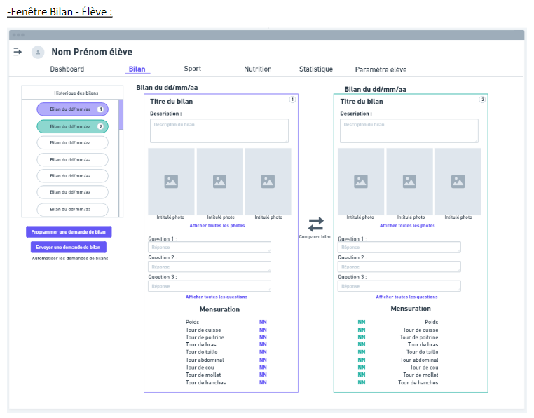
FitApp–>Coach–>Élèves->Élève->Bilan

Slide 23
FitApp–>Coach–>Élèves->Élève->Bilan
Coach
Sport
Nutrition
Bilan
Élèves
Ressources
Messagerie
Paramètres
Liste
Élève
Tableau de bord
Bilan
Sport
Nutrition
Statistique
Paramètre
Historique
Bilans
Bilan
Date
Sélectionné
Bilan sélectionné
Titre
Description
Photos (carousel)
Photo
Intitulé
Questions
Question
Réponse
Mensurations
Mensuration
Nom
Résultat

Slide 24
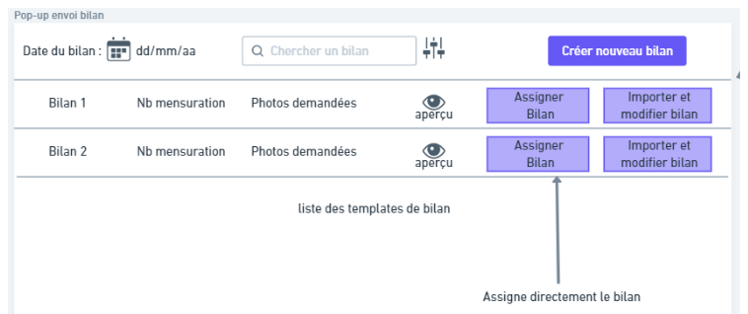
FitApp–>Coach–>Élèves->Élève->Bilan

Slide 25
FitApp–>Coach–>Élèves->Élève->Bilan
Coach
Sport
Nutrition
Bilan
Élèves
Ressources
Messagerie
Paramètres
Liste
Élève
Tableau de bord
Bilan
Sport
Nutrition
Statistique
Paramètre
Envoi d'une demande de Bilan
Date du bilan
Bilan Templates
Bilan Template
Nom
Nb Mensuration
Photos demandées (O/N)

Slide 26
FitApp–>Coach–>Élèves->Élève->Bilan
Questions/Remarques
Aucune

Slide 27
FitApp–>Coach–>Élèves->Élève->Bilan
Tests
2 bilans sélectionnables au maximum
Un clique sur «Programmer une demande de bilan » redirige vers la fenêtre Paramètre de l'élève choisi
Un clique sur les «flèches d'inversion » inverse l'affichage des 2 bilans sélectionnés
Un clique sur «Envoyer une demande de bilan» ouvre la pop-up d'assignation d'un bilan
Envoi d'une demande de Bilan
  Un clique sur le «Créer un nouveau bilan » ouvre la pop-up de création d'un bilan et une fois le nouveau bilan créé, il apparaît dans la liste
  Un clique sur «Aperçu » ouvre la pop-up de description du bilan sélectionné
  Un clique sur «Assigner » associe l'élève et le bilan pour la date sélectionnée
  Un clique sur le «Importer et modifier le bilan » ouvre la pop-up de modification d'un bilan et une fois le nouveau bilan créé, il apparaît dans la liste

Slide 28
FitApp–>Coach–>Élèves->Élève
Coach
Sport
Nutrition
Bilan
Élèves
Ressources
Messagerie
Paramètres
Liste
Élève
Choix Programme
Tableau de bord
Bilan
Sport
Nutrition
Statistique
Paramètre
Choix Diète
Envoyer une invitation

Slide 29
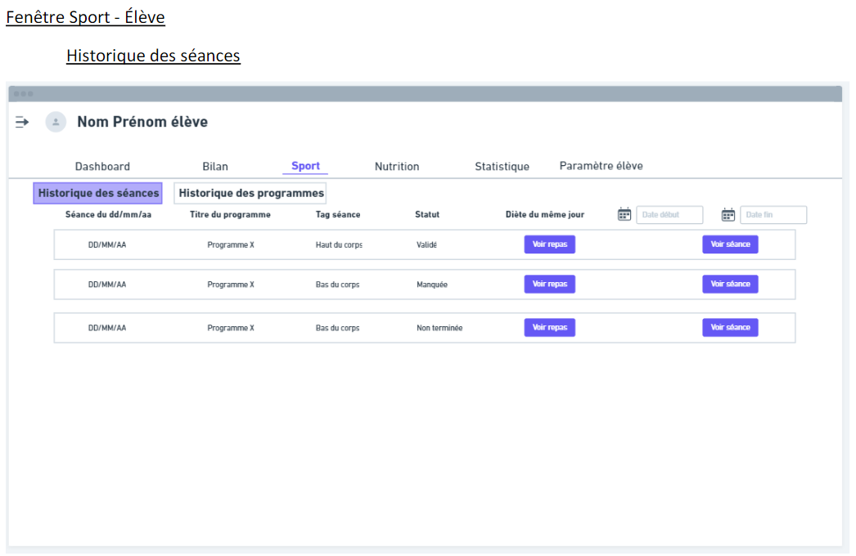
FitApp–>Coach–>Élèves->Élève->Sport

Slide 30
FitApp–>Coach–>Élèves->Élève->Sport
Coach
Sport
Nutrition
Bilan
Élèves
Ressources
Messagerie
Paramètres
Liste
Élève
Tableau de bord
Bilan
Sport
Nutrition
Statistique
Paramètre
Historique des séances
Historique des programmes
Séance
Date
Programme Sportif
Titre
Tags
Statut

Slide 31
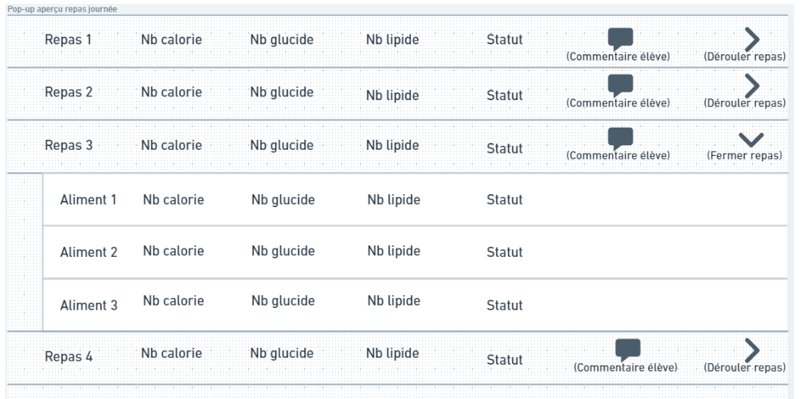
FitApp–>Coach–>Élèves->Élève->Sport

Slide 32
FitApp–>Coach–>Élèves->Élève->Sport
Coach
Sport
Nutrition
Bilan
Élèves
Ressources
Messagerie
Paramètres
Liste
Élève
Tableau de bord
Bilan
Sport
Nutrition
Statistique
Paramètre
Historique des séances
Historique des programmes
Repas
Repas
Nom
Nb Calorie
Nb Glucide
Nb Lipide
Statut
Commentaire
Aliments
Aliment
Nom
Nb Calorie
Nb Glucide
Nb Lipide

Slide 33
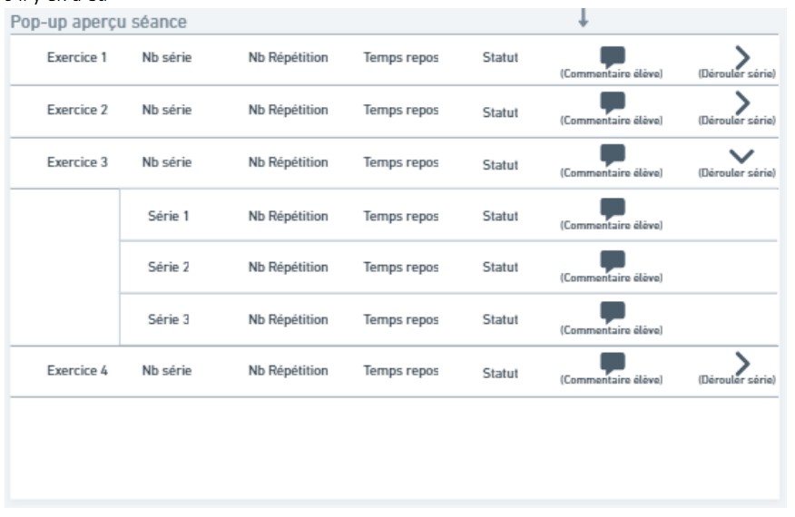
FitApp–>Coach–>Élèves->Élève->Sport

Slide 34
FitApp–>Coach–>Élèves->Élève->Sport
Coach
Sport
Nutrition
Bilan
Élèves
Ressources
Messagerie
Paramètres
Liste
Élève
Tableau de bord
Bilan
Sport
Nutrition
Statistique
Paramètre
Historique des séances
Historique des programmes
Séance
Exercices
Exercice
Nom
Nb Série
Nb Répétition
Temps repos
Statut
Commentaire
Séries
Série
Nb Répétition
Temps repos
Statut
Commentaire

Slide 35
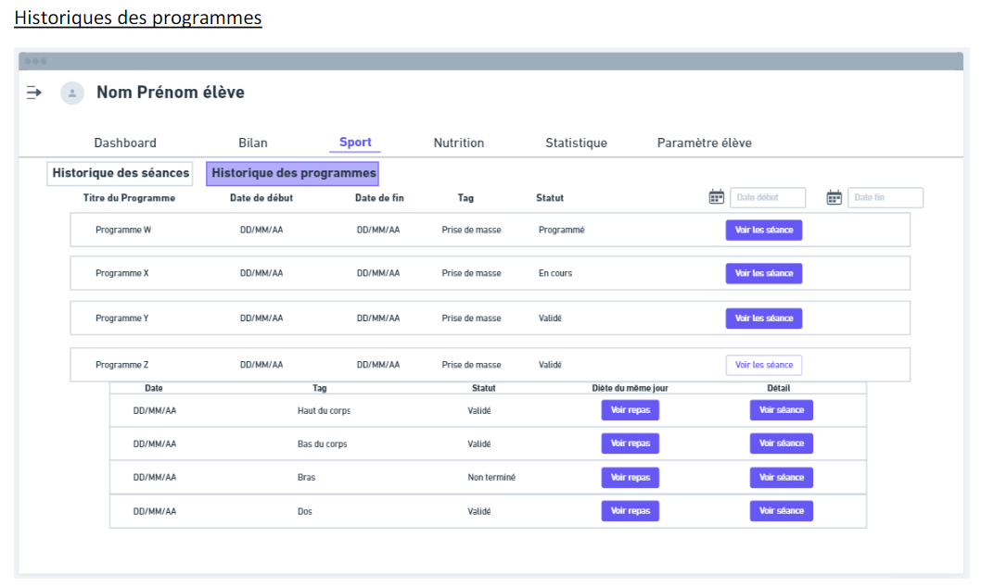
FitApp–>Coach–>Élèves->Élève->Sport

Slide 36
FitApp–>Coach–>Élèves->Élève->Sport
Coach
Sport
Nutrition
Bilan
Élèves
Ressources
Messagerie
Paramètres
Liste
Élève
Tableau de bord
Bilan
Sport
Nutrition
Statistique
Paramètre
Historique des séances
Historique des programmes
Programmes Sportif
Programme Sportif
Nom
Date de début
Date de fin
Tags
Statut
Séances
Séance
Date
Programme Sportif – Titre, Tags
Statut

Slide 37
FitApp–>Coach–>Élèves->Élève->Sport
Questions/Remarques
Aucune

Slide 38
FitApp–>Coach–>Élèves->Élève->Sport
Tests
Valider les séances pour l'élève choisi
Valider l'utilisation du filtre « Date »
Un clique sur «Voir Repas » ouvre une pop-up avec les repas de l'élève et de la date choisis
Un clique sur «Voir Séance » ouvre une pop-up avec la séance de l'élève et de la date choisis
Un clique sur «Historique des programmes » affiche les programmes de l'élève choisi
  Valider les programmes pour l'élève choisi
  Un clique sur «Voir les séances » affiche les séances du programme choisi
  Valider le contenu des 3 programmes pour l'élève choisi
  Un clique sur «Voir Repas » ouvre une pop-up avec les repas de l'élève et de la date choisis
  Un clique sur «Voir Séance » ouvre une pop-up avec la séance de l'élève et de la date choisis
Aperçu Repas
  Valider les repas de l'élève et de la date choisis
  Valider les aliments du repas choisi
Aperçu Séance
  Valider les exercices de l'élève et de la date choisis
  Valider les séries de l'exercice choisi

Slide 39
FitApp–>Coach–>Élèves->Élève
Coach
Sport
Nutrition
Bilan
Élèves
Ressources
Messagerie
Paramètres
Liste
Élève
Choix Programme
Tableau de bord
Bilan
Sport
Nutrition
Statistique
Paramètre
Choix Diète
Envoyer une invitation

Slide 40
FitApp–>Coach–>Élèves->Élève
Coach
Sport
Nutrition
Bilan
Élèves
Ressources
Messagerie
Paramètres
Liste
Élève
Choix Programme
Tableau de bord
Bilan
Sport
Nutrition
Statistique
Paramètre
Choix Diète
Envoyer une invitation

Slide 41
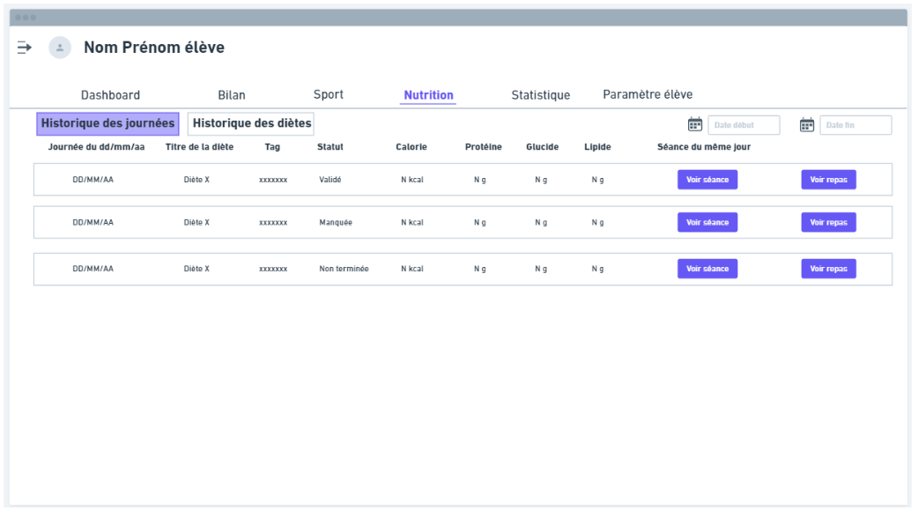
FitApp–>Coach–>Élèves->Élève->Nutrition

Slide 42
FitApp–>Coach–>Élèves->Élève->Nutrition
Coach
Sport
Nutrition
Bilan
Élèves
Ressources
Messagerie
Paramètres
Liste
Élève
Tableau de bord
Bilan
Sport
Nutrition
Statistique
Paramètre
Historique des journées
Historique des diètes
Dates
Date
Diète
Titre
Tags
Statut
Calorie
Protèine
Glucide
Lipide

Slide 43
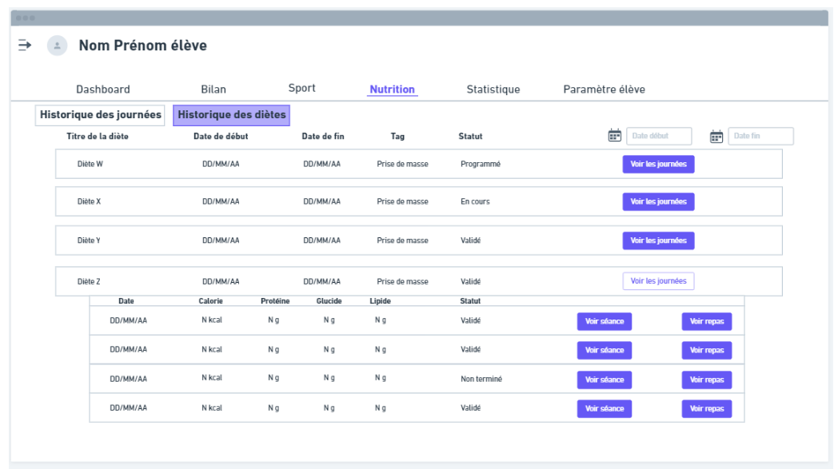
FitApp–>Coach–>Élèves->Élève->Nutrition

Slide 44
FitApp–>Coach–>Élèves->Élève->Nutrition
Coach
Sport
Nutrition
Bilan
Élèves
Ressources
Messagerie
Paramètres
Liste
Élève
Tableau de bord
Bilan
Sport
Nutrition
Statistique
Paramètre
Historique des journées
Historique des diètes
Diètes
Diète
Titre
Date de début
Date de fin
Tags
Statut
Dates
Date
Calorie
Protèine
Glucide
Lipide
Statut

Slide 45
FitApp–>Coach–>Élèves->Élève->Nutrition
Questions/Remarques
Aucune

Slide 46
FitApp–>Coach–>Élèves->Élève->Nutrition
Tests
Valider les journées pour l'élève choisi
Valider l'utilisation du filtre « Date »
Un clique sur «Voir Séance » ouvre une pop-up avec la séance de l'élève et de la date choisis
Un clique sur «Voir Repas » ouvre une pop-up avec les repas de l'élève et de la date choisis
Un clique sur «Historique des diètes » affiche les diètes de l'élève choisi
  Valider les diètes pour l'élève choisi
  Un clique sur «Voir la séance » affiche les repas de la séance choisie
  Valider le contenu des 3 diètes pour l'élève choisi
  Un clique sur «Voir Repas » ouvre une pop-up avec les repas de l'élève et de la date choisis
  Un clique sur «Voir Séance » ouvre une pop-up avec la séance de l'élève et de la date choisis
Aperçu Repas
  Valider les repas de l'élève et de la date choisis
  Valider les aliments du repas choisi
Aperçu Séance
  Valider les exercices de l'élève et de la date choisis
  Valider les séries de l'exercice choisi

Slide 47
FitApp–>Coach–>Élèves->Élève
Coach
Sport
Nutrition
Bilan
Élèves
Ressources
Messagerie
Paramètres
Liste
Élève
Tableau de bord
Bilan
Sport
Nutrition
Statistique
Paramètre

Slide 48
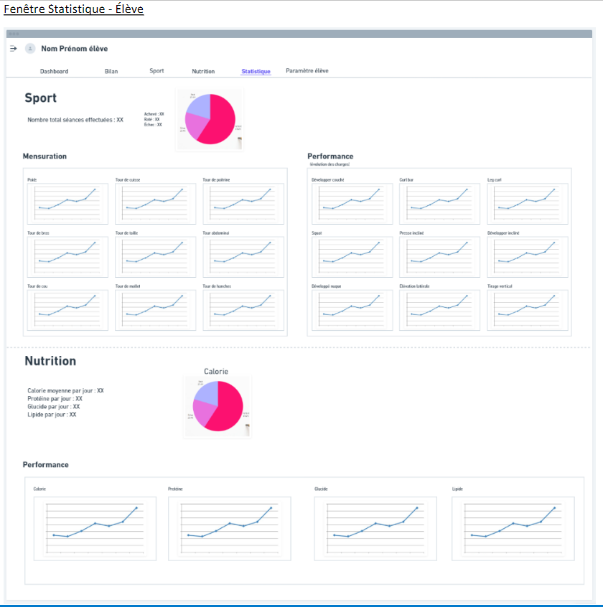
FitApp–>Coach–>Élèves->Élève->Statistique

Slide 49
FitApp–>Coach–>Élèves->Élève->Statistique
Coach
Sport
Nutrition
Bilan
Élèves
Ressources
Messagerie
Paramètres
Liste
Élève
Tableau de bord
Bilan
Sport
Nutrition
Statistique
Paramètre
Séances
Mensurations
Programmes
Bilans
Total
Séance
Mensuration
Programme
Bilan
Achevée
Date
Muscles
Date
Ratée
Mesure
Muscle
Mesure Calories
Échec
Date
Mesure Protéines
Mesure Glucides
Mesure
Mesure Lipides

Slide 50
FitApp–>Coach–>Élèves->Élève->Statistique
Questions/Remarques
Aucune

Slide 51
FitApp–>Coach–>Élèves->Élève->Statistique
Tests
Valider le total des séances effectuées pour l'élève choisi
Valider les mesures des séances effectuées pour l'élève choisi
Valider les mesures des mensurations pour l'élève choisi
Valider les mesures des performances Sport pour l'élève choisi
Valider le total des bilans effectués pour l'élève choisi
Valider les mesures des performances Nutrition pour l'élève choisi

